Slide 1
Hangouts
Notes:
Вопрос: у кого есть гугл-аккаунт?
Кто знаком с хенгаутс?
В сервис можно войти через ютуб, через почту, гугл+.

Slide 2
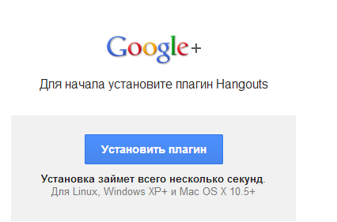
Notes:
Обязательно нужно установить плагин: бесплатно.

Slide 4
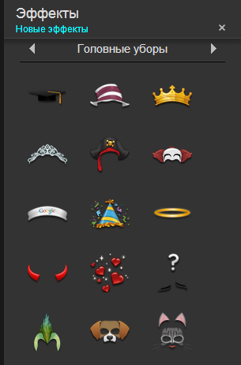
Notes:
Слева на рабочей панели расположены подключенные сервисы, которые можно добавить к сервису и использовать при видеовстрече.
Не забудьте выполнить Настройки трансляции!

Slide 5
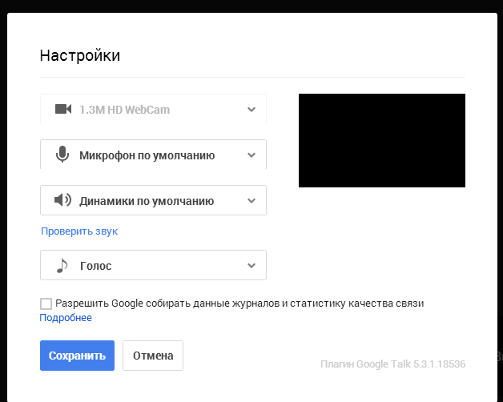
Notes:
Настройте микрофон и веб-камеру!

Slide 8
Notes:
Пригласите посетителей.
Если на самой видеовстрече может присутствовать только 9 человек, то на канале ютуб или на гугл+ количество участников не ограничено. Они могут присутствовать на встрече и задавать вопросы в комментариях.

Slide 9
Notes:
Варианты работы:
Просмотр презентации,
Чтение книги на английском языке(сервис Сказки перед сном).

Slide 10
Notes:
Работа с заметками.

Slide 11
Notes:
Сервис Сасоо позволяет рисовать диаграммы, работать со SWAT анализом, визуализировать информацию и многое другое.

Slide 12
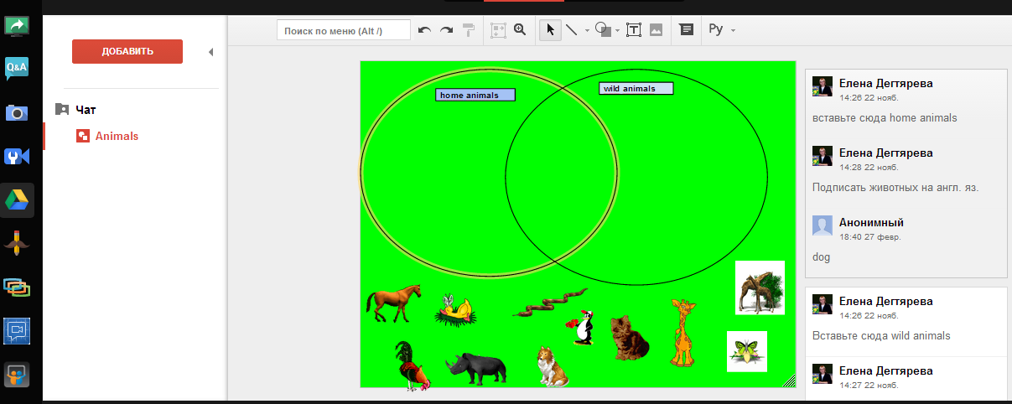
Notes:
Можно посетить Британский музей.
Поработать с гугл-документами.

Slide 13
Notes:
Ссылки на встречу в ютубе и код для вставки в блог или сайт.

Slide 14
Контактные данные
Skype lea-degtyareva
E-mail lea_83@inbox.ru
В Контакте http://vk.com/degtyareva83
Notes:
Спасибо за внимание!

